Slide 1
Альбе́р Камю́
Підготувала Котелюх Ірина

Slide 2
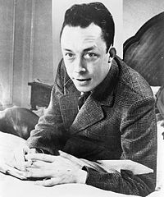
Альбе́р Камю́ -французький романіст, філософ, публіцист, один з лідерів філософсько-мистецького напрямку екзистенціалізму.
Лауреат Нобелівської премії з літератури 1957 року.

Slide 3
Альбер Камю народився 7 листопада 1913 року в містечку Мондові в Алжирі у сім'ї найманого сільськогосподарського робітника, що через рік після народження сина помер від поранення на полі бою Першої світової війни. Мати, іспанка за походженням, працювала прибиральницею в багатих сім'ях. Дитина зростала у злиднях.

Slide 4
У 1932—1936 рр. під час навчання в Оранському університеті (Алжир), Альберу доводилося тяжко працювати, що призвело до виснаження організму й він захворів на сухоти. Проте це не завадило йому бути життєрадісним, енергійним, жадібним до знань і розваг, чутливим і до краси середземноморської природи, і до глибин духовної культури.

Slide 5
У 1934 році вступив до комуністичної партії, яку покинув через три роки, проводив антинацистську пропагандистську роботу, організував самодіяльний театр, співпрацював з незалежною лівою пресою. У цей час почалася його письменницька діяльність. Тоді, зокрема, були написані перший варіант повісті «Сторонній» та нотатки до есе «Міф про Сізіфа».

Slide 6
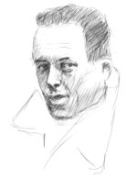
Навесні 1940 року вперше приїхав до Франції, куди остаточно переселився через рік. В окупованій країні приєднався до Руху Опору, друкувався в підпільній газеті «Комба», а згодом її очолив.

Slide 7
Завдяки творчості А. Камю філософське вчення екзистенціалізму стало популярним у Франції. В його основі, а надто у варіанті А. Камю, є твердження абсурдності буття, уявлення про світ як про царство хаосу і випадковості.

Slide 8
У 1947 році вийшов у світ роман «Чума», який засвідчив найвищу межу ідейної еволюції автора: за визначенням самого письменника відбувся перехід від «етапу абсурду» до «етапу протесту»
У 1950-х роках А. Камю пережив світоглядну і творчу кризу, що призвело до зниження його творчої активності.

Slide 9
У 1957 році Альбер Камю одержав Нобелівську премію за свою літературну творчість.
4 січня 1960 року письменник потрапив у автомобільну катастрофу біля міста Санс. Помер у невеличкому містечку Вілльблевен. Похований в місті Лурмарен в районі Люберон на півдні Франції.

Slide 10
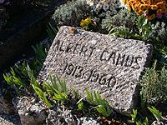
Надгробок Камю у місті Лурмарен

